Slide 1
Registrierkassensicherheitsverordnung
(RKSV)
Regelungen, kritische Diskussion insbesondere der Zertifizierungspflicht
Seminar aus BIS / Matthäus Bulgarini

Slide 2
15.10.2020 – 29.10.2020
In das Themengebiet einlesen
Exposé erstellen
Grundlage der Seminararbeit erstellen (Formatierung etc.)
Einleitung inkl. Forschungsfrage
Fortlaufend: Recherche
29.10.2020 – 12.11.2020
Einleitung inkl. Forschungsfrage
Hauptteil 1
Fortlaufend: Recherche

Slide 3
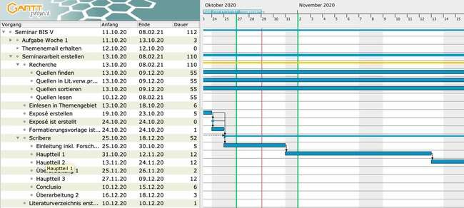
Planung mittels Gantt (stand 29.10.2020)

